Slide 1
模拟与数字电路 Analog and Digital Circuits
27_基本放大电路(2)
（模电P9-14，P164-175）

Slide 2
内容提纲
放大电路的主要性能指标
放大电路的小信号模型分析法
2
Notes:
2

Slide 3
放大电路主要性能指标
放大电路：增加电信号幅度或功率的电子电路
放大的本质：实现能量的控制
用能量比较小的输入信号来控制另一个能源，将其转换为能量比较大的信号输出
主要性能指标
增益(放大倍数) A
通频带 BW
输入电阻 R_{i}
输出电阻 R_{o}
直流电源
话筒
扬声器
放大电路
扩音机原理框图
Notes:
放大的对象是变化量，放大的前提是不失真。
输出信号的能量实际上是由直流电源提供的，只是经过三极管的控制，使之转换成信号能量，提供给负载。
注意：放大倍数、输入电阻、输出电阻通常都是在正弦信号下的交流参数，只有在放大电路处于放大状态且输出不失真的条件下才有意义。
应用放大电路实现放大的装置称为放大器。它的核心是电子有源器件，如电子管、晶体管等。为了实现放大，必须给放大器提供能量。常用的能源是直流电源，但有的放大器也利用高频电源作为泵浦源。放大作用的实质是把电源的能量转移给输出信号。输入信号的作用是控制这种转移，使放大器输出信号的变化重复或反映输入信号的变化。现代电子系统中，电信号的产生、发送、接收、变换和处理，几乎都以放大电路为基础。
对放大电路而言有电压放大倍数、电流放大倍数和功率放大倍数,通常它们都是按正弦量定义的。
输入电阻是表明放大电路从信号源吸取电流大小的参数，Ri大放大电路从信号源吸取的电流小，反之则大。
输出电阻是表明放大电路带负载的能力，Ro大表明放大电路带负载的能力差，反之则强。
注意：放大倍数、输入电阻、输出电阻通常都是在正弦信号下的交流参数，只有在放大电路处于放大状态且输出不失真的条件下才有意义。

Slide 4
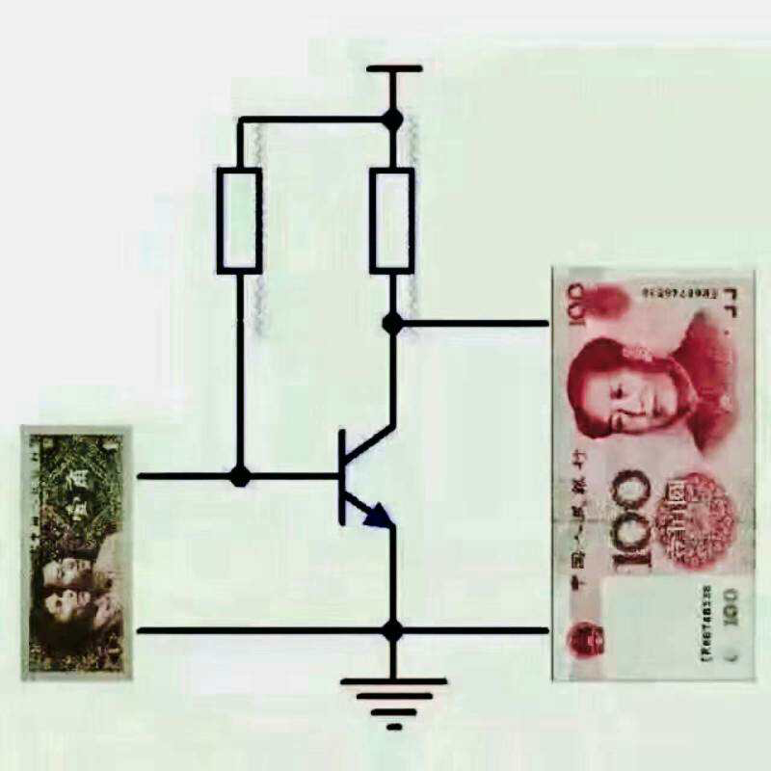
放大倍数（增益）A
信号从进去到出去变大了多少倍
电压放大：A=V_{out} / V_{in}
电流放大：A=I_{out} / I_{in}
金额放大：A=1000

Slide 5
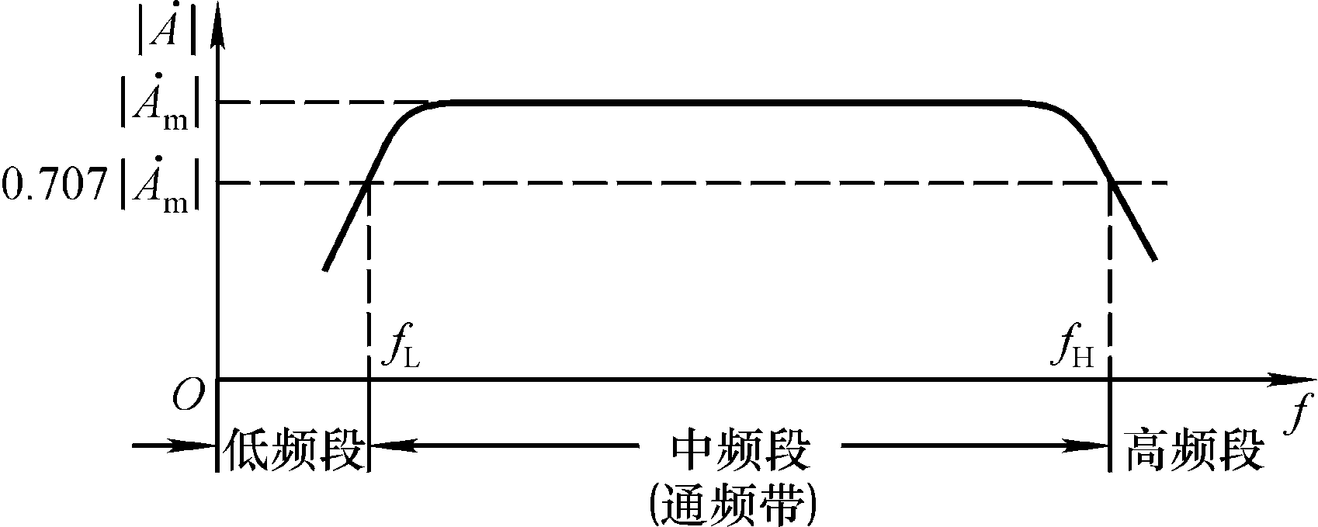
通频带
衡量(放大)电路对不同频率信号的适应能力
由于电容、电感及半导体器件极间电容的存在，使放大电路在信号频率较低和较高时电压放大倍数下降
下限频率
上限频率
Notes:
放大电路的增益A(f) 是频率的函数。在低频段和高频段放大倍数都要下降。当A(f)下降到中频电压放大倍数A0的 1/ sqr（2）=0.707倍时，相应的频率fL称为下限频率，fH称为上限频率。

Slide 6

输入/输出电阻
前级电路把信号传给后级电路的能力
Ro
+
+
vs
RL
vo
-
-
$$v_{o}=\frac{R_{L}}{R_{L}+R_{O}}v_{s}$$
负载电阻R_{L} ： 越大越好，前级负担小
输出电阻R_{o} ： 越小越好，输出无内耗

Slide 7

输入/输出电阻
概念扩展 （ $v_{T}={A×v}_{i}$）
Ro
Ro
R_{out}
+
+
+
+
+
+
vs
RL
vo
vs
vi
Rin
v_{T}
vo
-
-
-
-
-
-
（电压型、简化）电路输入输出模型
$$v_{o}=\frac{R_{L}}{R_{L}+R_{O}}v_{s}$$
输入电阻R_{in} ： 越大越好，前级负担小
输出电阻R_{out} ： 越小越好，输出无内耗

Slide 8
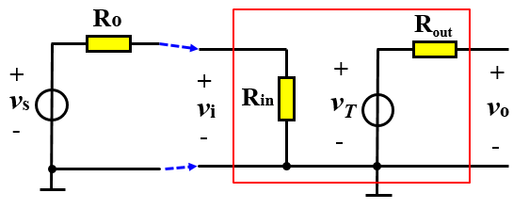
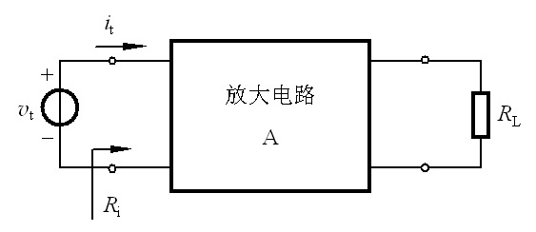
输入电阻的测量
输入电阻：
后级电路不动，输入电压与输入电流的比值
Notes:
输出电阻使用电压输入的方法测量，并不是真的要加上电压（真加电压可能导致电路不是工作在正常工作范围，造成内部损害），这里只是“虚拟”来计算而不是真实来测量。

Slide 9
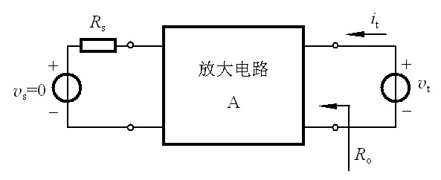
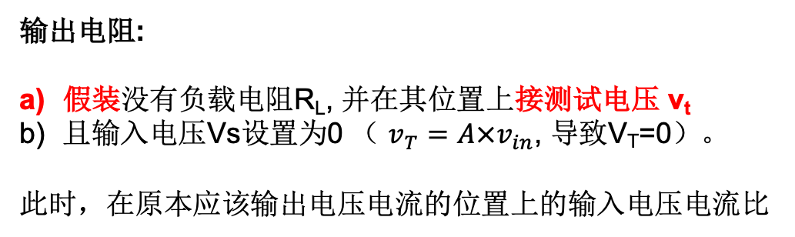
输出电阻的”测量”
输出电阻:
假装没有负载电阻R_{L}, 并在其位置上接测试电压 v_{t}
且输入电压Vs设置为0 （ $v_{T}={A×v}_{in}$, 导致V_{T}=0）。
此时，在原本应该输出电压电流的位置上的输入电压电流比
Notes:
输出电阻使用电压输入的方法测量，并不是真的要加上电压（真加电压可能导致电路不是工作在正常工作范围，造成内部损害），这里只是“虚拟”来计算而不是真实来测量。

Slide 10
放大电路模型（电压型）
信号源
放大电路
负载
电压放大
+
+
+
+
−
−
−
−
：信号源内阻
：输入电阻
：输出电阻
：负载电阻
：负载开路时的电压增益
电压增益：
Notes:
注意：放大倍数、输入电阻、输出电阻通常都是在正弦信号下的交流参数，只有在放大电路处于放大状态且输出不失真的条件下才有意义。
电压放大倍数是最常被研究和测试的参数。

Slide 11
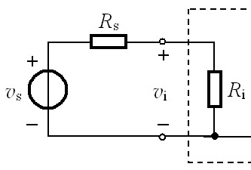
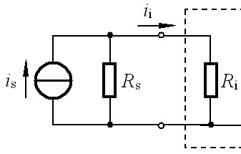
（扩展后的）输入电阻
反映放大电路从信号源提取信号的能力
对电压信号放大，R_{i} 越大越好
对电流信号放大，R_{i} 越小越好
当R_{i} >> R_{s} 时，
当R_{s} >> R_{i} 时，

Slide 12
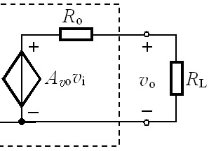
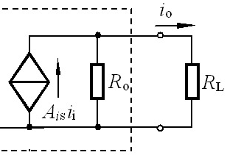
（扩展后的）输出电阻
反映放大电路带负载的能力（输出量对负载变化的适应能力）
对于输出量为电压信号
R_{o} 越小，带负载能力越强
对于输出量为电流信号
R_{o} 越大，带负载能力越强

Slide 13
放大电路模型 （电流型）
信号源
放大电路
负载
电流放大
+
+
−
−
：信号源内阻
：输入电阻
：输出电阻
：负载电阻
：负载短路时的电流增益
电流增益：
Notes:
注意：放大倍数、输入电阻、输出电阻通常都是在正弦信号下的交流参数，只有在放大电路处于放大状态且输出不失真的条件下才有意义。
电压放大倍数是最常被研究和测试的参数。

Slide 14
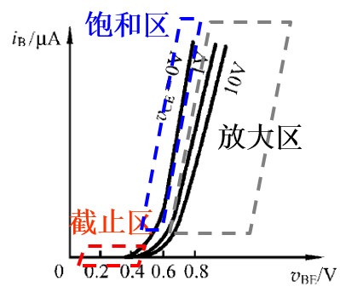
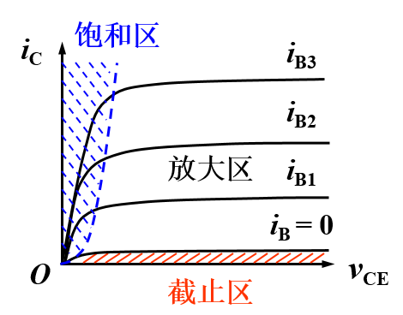
BJT的简化小信号模型
c
＋
b
＋
−
−
e
b
c
这个公式是不是看起来有点眼熟？
＋
＋
输出β倍电流放大
−
−
输入类似二极管模型
e

Slide 15
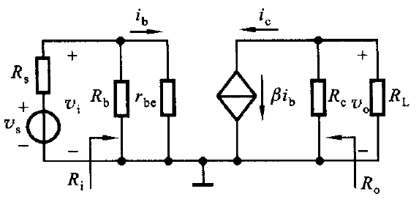
共射极电路动态分析
作为电压放大型分析
+V_{CC}
Rb
Rc
C2
C1
交流通路
i_{C}
+
i_{B}
+
RL
vo
T
+
vi
Rc
-
-
+
RL
vo
vi
Rb
-
-

Slide 16
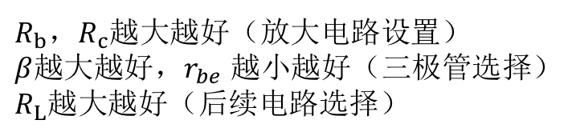
理想情况下
${R_{b}，R}_{c}$越大越好（放大电路设置）
$β$越大越好，$r_{be}$ 越小越好（三极管选择）
$R_{L}$越大越好（后续电路选择）

Slide 17
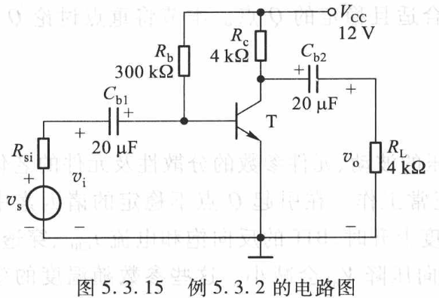

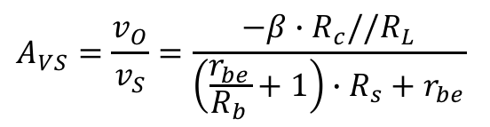


实际情况下
+V_{CC}
Rb
Rc
C2
C1
+
+
T
RL
vo
vi
-
-
${R_{b}，R}_{c}$越大越好（放大电路设置）：极端情况下，相当于无能量供给
$β$越大越好，$r_{be}$ 越小越好（三极管选择）：容易饱和，前端功率有限
$R_{L}$越大越好（后续电路选择）：可惜没得选
$$A_{VS}^{}=\frac{v_{O}}{v_{S}}=\frac{−β∙R_{c}//R_{L}}{\left(\frac{r_{be}}{R_{b}}+1\right)∙R_{s}+r_{be}}$$
关心的是实际的放大：
$R_{S}$越小越好（前端电路提供）：可惜没得选

Slide 18


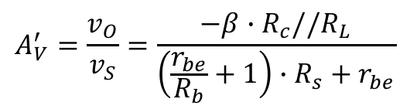
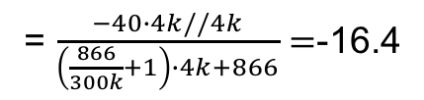
实际情况下
$${β=40，求得：r_{be}=866Ω，A}_{V}^{}=−92.4$$
假设前级也是这样的放大电路， $R_{si}\sim R_{o}=R_{C}=4000$，实际的放大：
$$A_{V}^{′}=\frac{v_{O}}{v_{S}}=\frac{−β∙R_{c}//R_{L}}{\left(\frac{r_{be}}{R_{b}}+1\right)∙R_{s}+r_{be}}$$
= $\frac{−40∙4k//4k}{\left(\frac{866}{300k}+1\right)∙4k+866}=$-16.4
别把输入输出电阻不当事！否则：92->16

Slide 19
补充 正弦波与电容（2）

Slide 20
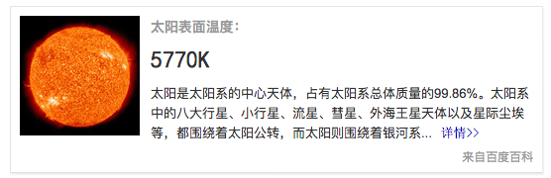
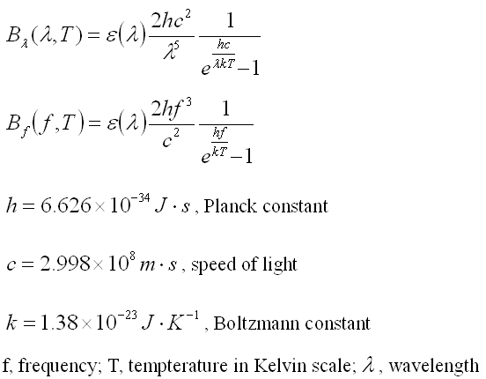
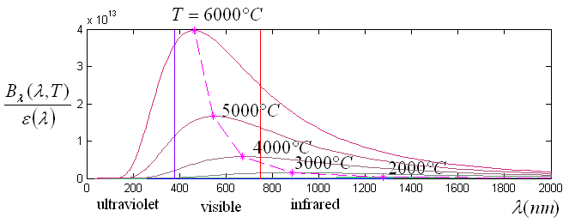
通频带
世界真奇妙
衡量（电路/器官）对不同频率信号的适应能力
人耳：20-20kHz
人眼：0-20Hz
人眼视觉细胞：400-750THz
吸收率／发射率
热辐射强度

Slide 21
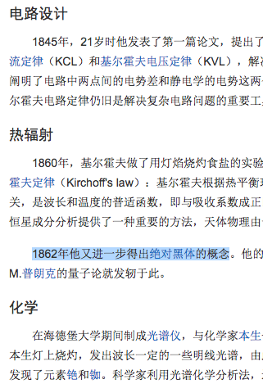
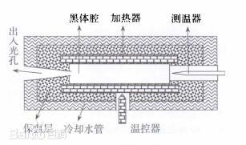

绝对黑体
吸收率／发射率=1
基尔霍夫大人

Slide 22
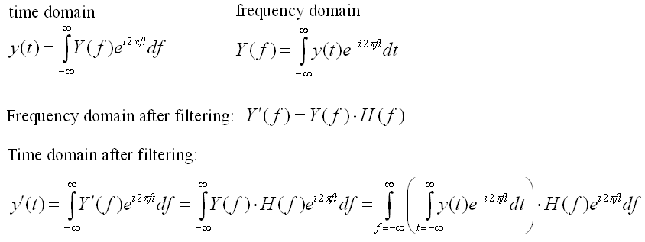
通频带：滤波电路改变信号
信号你好，但我不放你过去

Slide 23





电容容抗
电容在频域中的表现
$$\tilde{V}=V_{0}sin\left(ωt\right)(+{jV}_{0}cos\left(ωt\right))={V_{0}e}^{jωt}$$
$$\tilde{I}=C\frac{d\tilde{V}}{dt}=jωCV_{0}e^{jωt}=jωC\tilde{V}$$
容抗
$$Z_{C}=\frac{\tilde{V}}{\tilde{I}}=\frac{1}{jωC}$$
$$\lim_{ω→∞}{Z_{C}=\frac{1}{jω∙∞}=0}$$
高频交流相当于短路
直流相当于断路
$$\lim_{ω→0}{Z_{C}=\frac{1}{jω∙0}=∞}$$

Slide 24
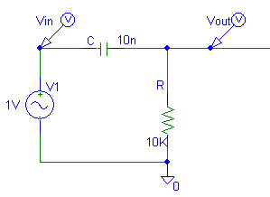
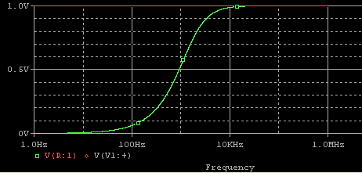
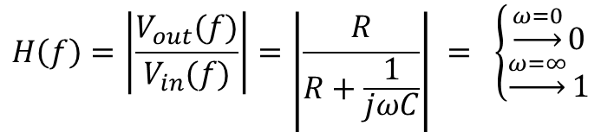
滤波电路
1阶高通滤波
$$H\left(f\right)=\left|\frac{V_{out}(f)}{V_{in}(f)}\right|=\left|\frac{R}{R+\frac{1}{jωC}}\right| = \left\{\begin{aligned}\underset{→}{ω=0}0 \\ \underset{→}{ω=∞}1\end{aligned}\right.$$

Slide 25
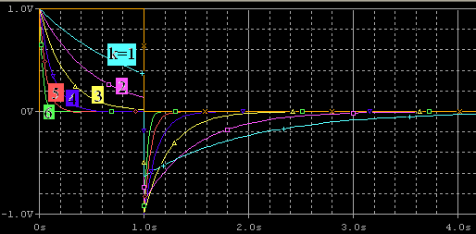

滤波电路
1阶高通滤波
$$H\left(f\right)=\left|\frac{V_{out}(f)}{V_{in}(f)}\right|=\left|\frac{R}{R+\frac{1}{jωC}}\right| = \left\{\begin{aligned}\underset{→}{ω=0}0 \\ \underset{→}{ω=∞}1\end{aligned}\right.$$
$$f_{0}=\frac{1}{RC}=\frac{1}{kt_{0}},k=1,2,3…6$$

Slide 26
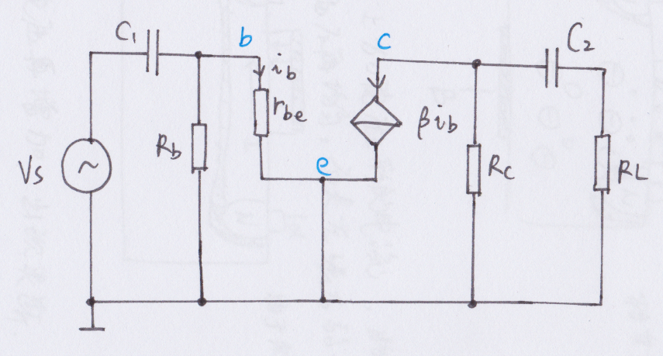
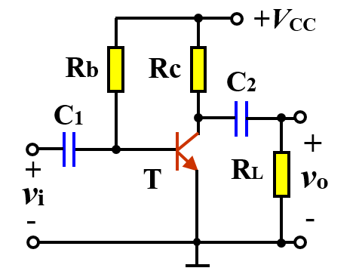
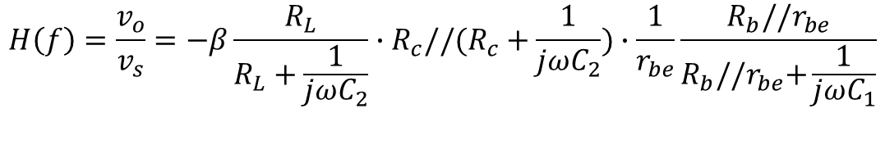
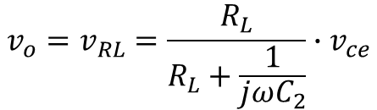

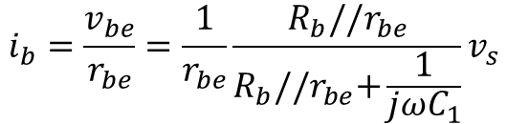
以共射极放大电路为例
输入小信号正弦波，
忽略信号源输出电阻
交流等效电路
$$i_{b}=\frac{v_{be}}{r_{be}}=\frac{1}{r_{be}}\frac{R_{b}/{/r}_{be}}{R_{b}/{/r}_{be}+\frac{1}{jωC_{1}}}v_{s}$$
$$v_{ce}=−βi_{b}∙R_{c}//(R_{c}+\frac{1}{jωC_{2}})$$
$$v_{o}=v_{RL}=\frac{R_{L}}{R_{L}+\frac{1}{jωC_{2}}}∙v_{ce}$$
$$H\left(f\right)=\frac{v_{o}}{v_{s}}=−β\frac{R_{L}}{R_{L}+\frac{1}{jωC_{2}}}∙R_{c}//(R_{c}+\frac{1}{jωC_{2}})∙\frac{1}{r_{be}}\frac{R_{b}/{/r}_{be}}{R_{b}/{/r}_{be}+\frac{1}{jωC_{1}}}$$

Slide 27
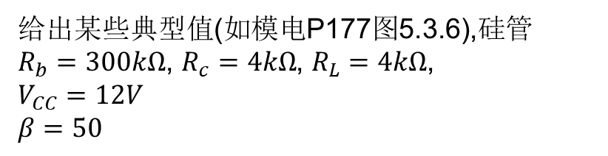
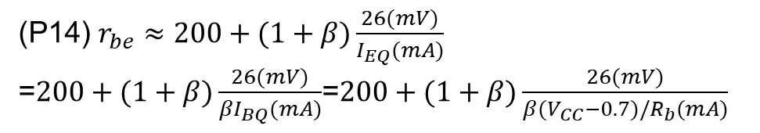
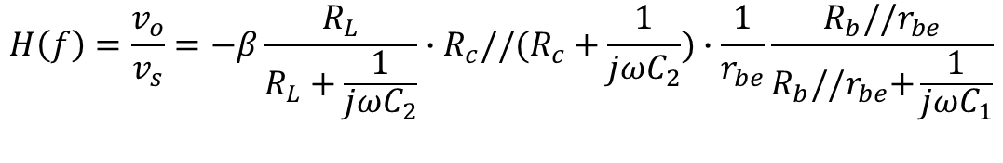
以共射极放大电路为例
给出某些典型值(如模电P177图5.3.6),硅管
$R_{b}=300kΩ$, $R_{c}=4kΩ$, $R_{L}=4kΩ$,
$$V_{CC}=12V$$
$$β=50$$
(P14) $r_{be}≈200+(1+β)\frac{26(mV)}{I_{EQ}(mA)}$
$\text{=}200+(1+β)\frac{26(mV)}{{βI}_{BQ}(mA)}$=$200+(1+β)\frac{26(mV)}{{β(V}_{CC}−0.7)/R_{b}(mA)}$
代入：
$$H\left(f\right)=\frac{v_{o}}{v_{s}}=−β\frac{R_{L}}{R_{L}+\frac{1}{jωC_{2}}}∙R_{c}//(R_{c}+\frac{1}{jωC_{2}})∙\frac{1}{r_{be}}\frac{R_{b}/{/r}_{be}}{R_{b}/{/r}_{be}+\frac{1}{jωC_{1}}}$$

Slide 28
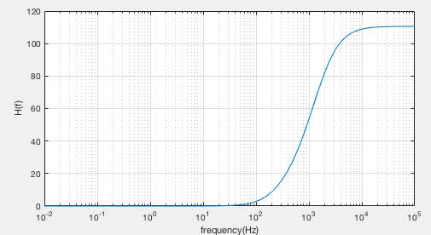
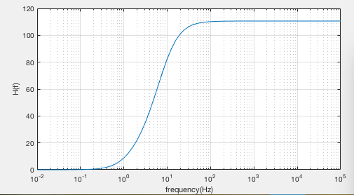


以共射极放大电路为例
Matlab源代码已上传至bb系统
$$C_{1}=C_{2}=0.1μF$$
$$C_{1}=C_{2}=20μF$$
输入交流信号频率必须
与电容值匹配！

Slide 29
三种模态大对比

Slide 30
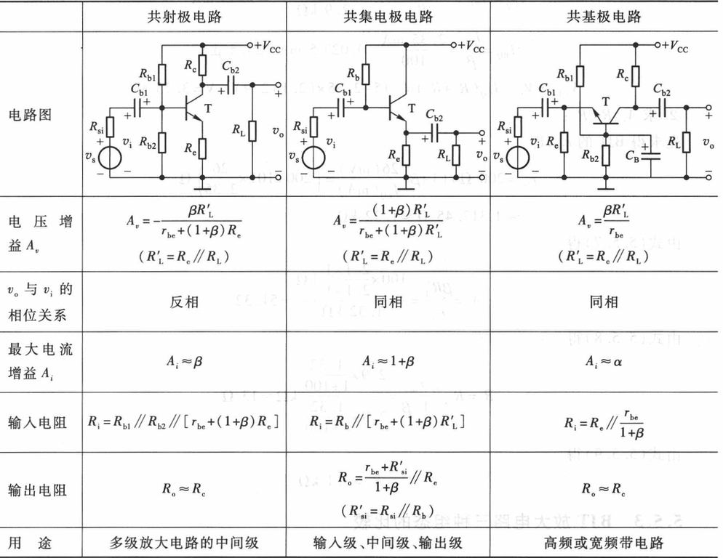
模电P174
Notes:
共射极电路直流工作点可以较为容易地定在Vcc/2，保证信号不失真，增益尚可，可以用放在中间级做放大；共集极电路输入电阻最大，输出电阻小，适合连接前后级电路；共基极电路增益较大，在带宽-增益积不变的前提下，可以做成大带宽，适合高频信号通过，但电流增益低，因此抗干扰能力较低。

Slide 31
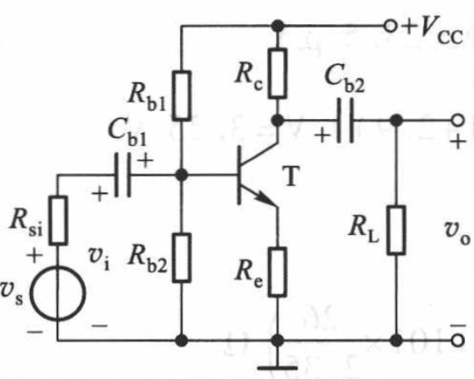
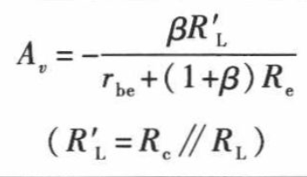


共（发）射极：168
共射极电路直流工作点可以较为容易地定在Vcc/2，保证信号不失真，增益尚可，适合放在中间级做放大

Slide 32
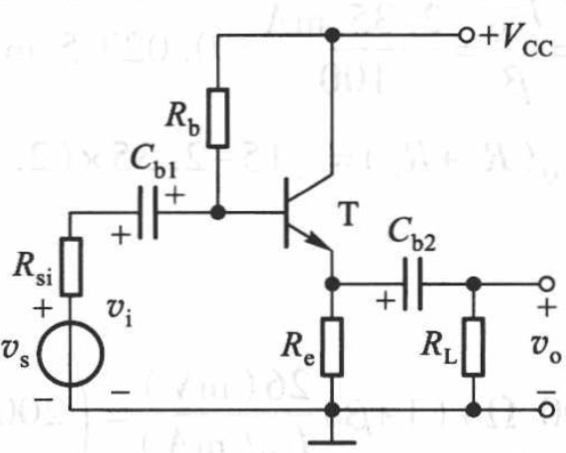
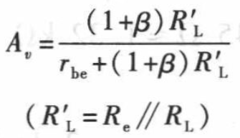

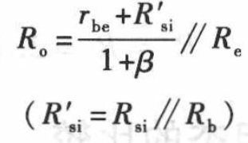
共集(电)极: P172
电压增益接近1
且输出电压与输入电压同相
也称为射极电压跟随器或简称射随器
共集极电路输入电阻最大，输出电阻小，适合连接前后级电路

Slide 33
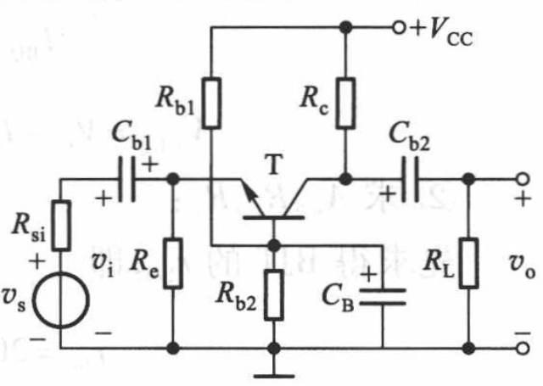
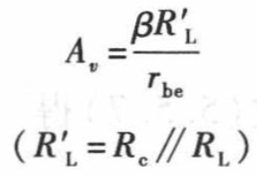
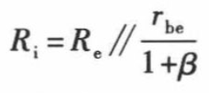

共基极: P173
共基极电路增益较大，在带宽-增益积不变的前提下，可以做成大带宽，适合高频信号通过，但电流增益低，因此抗干扰能力稍低。

Slide 34
作业
电子技术基础-模拟部分
P17
1.4.1, 1.5.2, 1.5.3
P184-187：
5.2.4, 5.2.5, 5.2.7, 5.2.9(1-3), 5.2.12
(KCL/KVL及各种源的定义可参考 Extra1. 集总电路)

